Slide 1
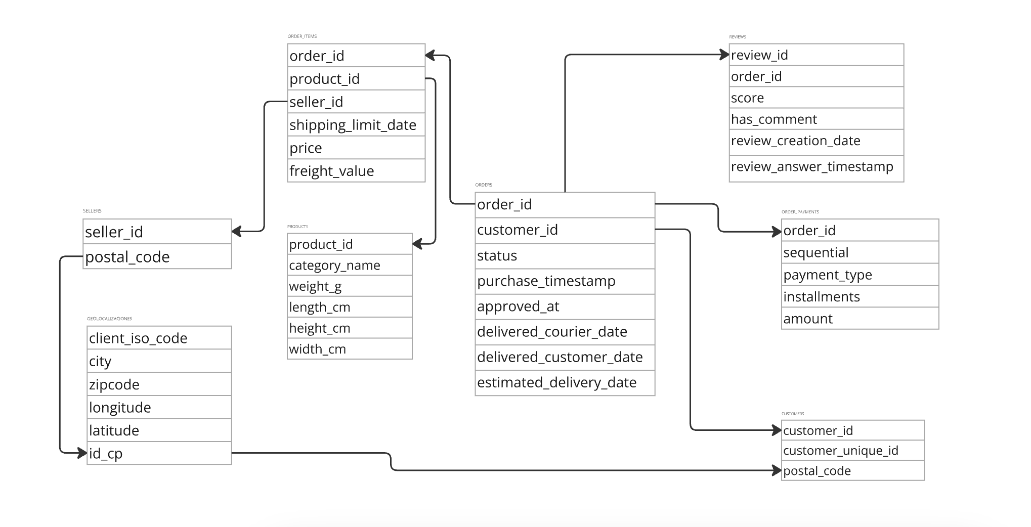

Slide 2
Número de valores únicos
Order = 99441
Customer = 99441
Seller = 3095
Product = 32951
Category = 72
Review = 98410

Slide 3
Demanda
Amount/price/freight - por fecha, categoría, producto, seller, cp
Score de review - por category, producto, fecha
Tiempo de entrega - por fecha, categoría

Slide 4
Dashboard
Top-5 más ricos y más baratos productos/categorías por price y freight
Distribución de scores
Distribución tipo de payment y installments
Distribución seller y customer por postal code
Distribución de tiempo de delivery

Slide 5
Preguntas para NTT
Tabla “customers”: que diferencia entre customer_id y customer_unique_id?
Tabla “order_payments”: que significa y para que la columna sequential?

